Slide 1
ToioT
基于蓝牙低功耗（BLE）的近场信用网络
（DePIN）

Slide 2
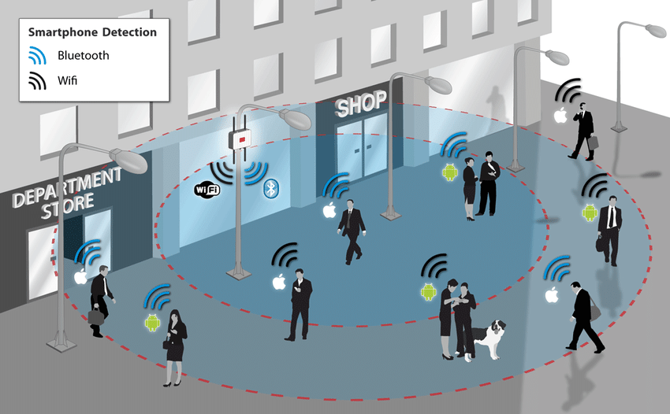
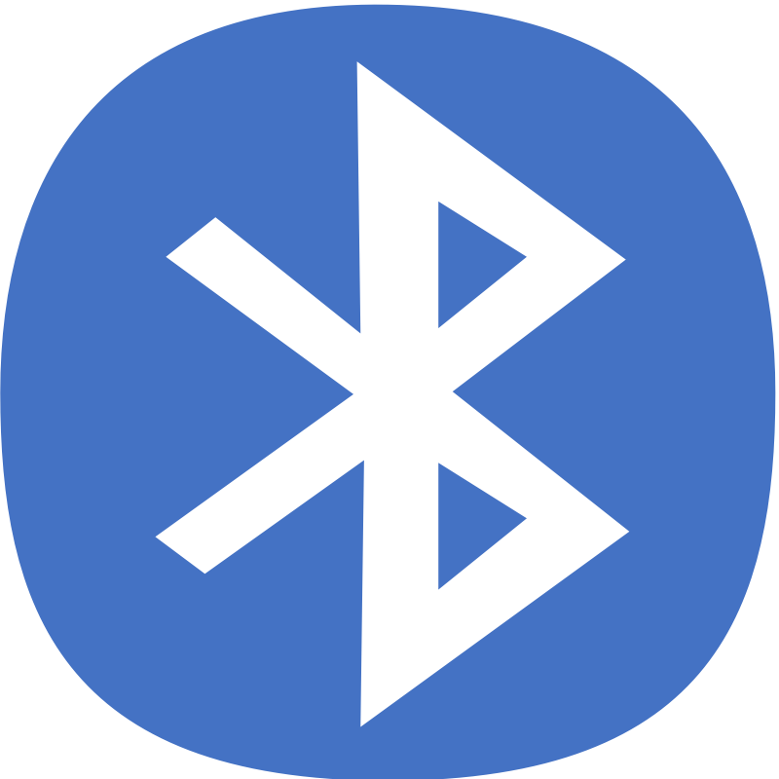

ToioT :基于蓝牙低功耗（BLE）构建近场可信商业网络
dApp生态
可信商业网络
ToIoT Network
dA
WIFI/5G
近场可信网络
资源网络
消费者
DID+账户
商家/设备
DID+账户
社区内容
室内地图
通知提醒
ToioT Chain（Based on Opstack）
BLE Mesh+iBeacon
WIFI/5G

Slide 3


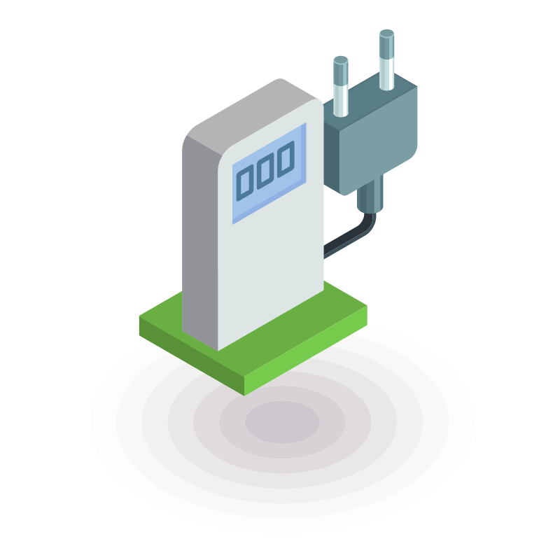


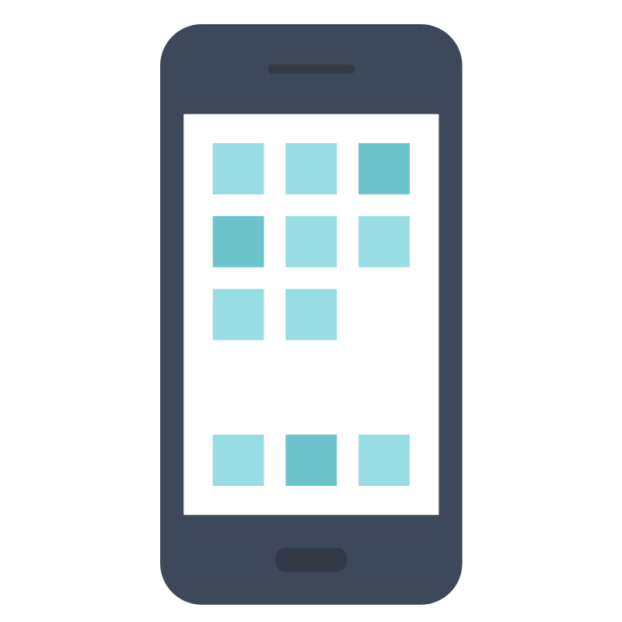

ToioT ：端、网络、用户三位一体
设备价值
设备类型
功能作用
实际场景
NFB
（非同质化
实物信标）
Supply Side映射链下一切商业资产。如商户、设备、广告屏 等等。
iBeacon
模组
走金街
（NearEarn）
ToioT-Chain
（基于BLE Mesh
连接机制的
共识网络）
BLE Mesh
模组
构建近场信用链网络，实现去中心化的点对点商业
点对点
本地生活服务
手机
钱包客户端
手机蓝牙
Demond Side消费者使用ToioT网络和服务
iOS/Android
客户端

Slide 4

ToIoT 场景A：走金街【GemGey GO!】，Near2Earn

Slide 5






场景A：走金街【GemGey GO!】，接近即空投

Slide 6
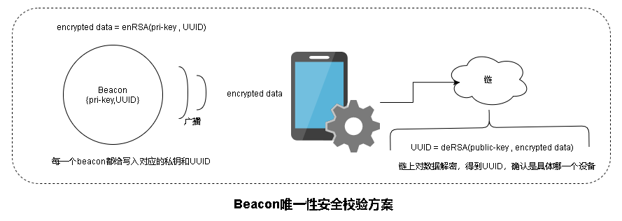
重要技术：链上Beacon防伪

Slide 7



We're a group of IoT-loving Web3ers eager to join DePIN.
Ketchup DAO
Aiwen
Yujia
前腾讯安全12级高级工程师
上海理工大学数学专业在读硕士

Slide 8
谢谢

